Slide 1
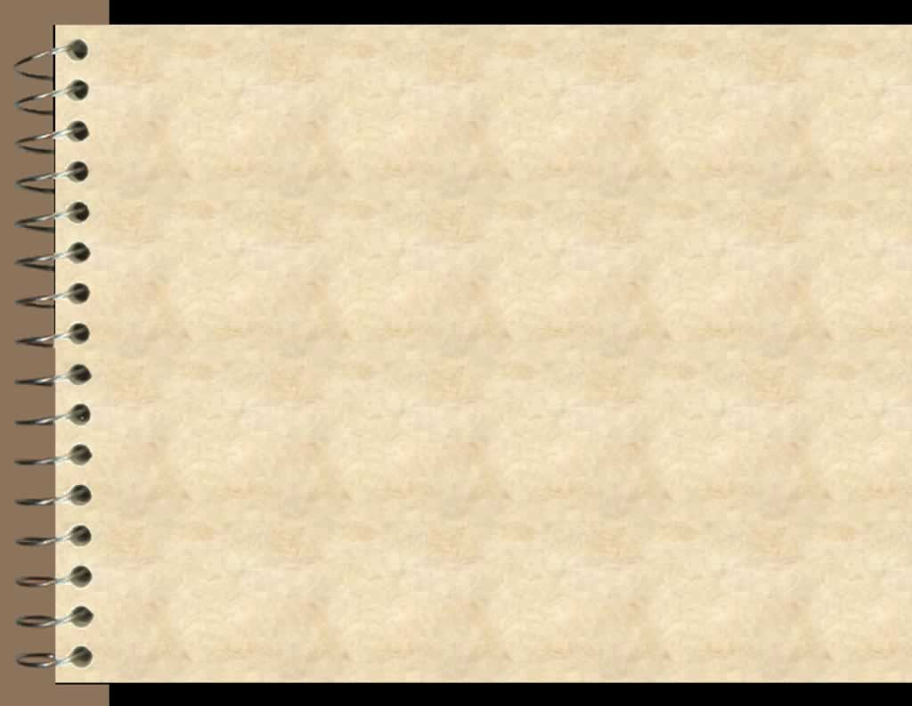
递归与行列式

Slide 2
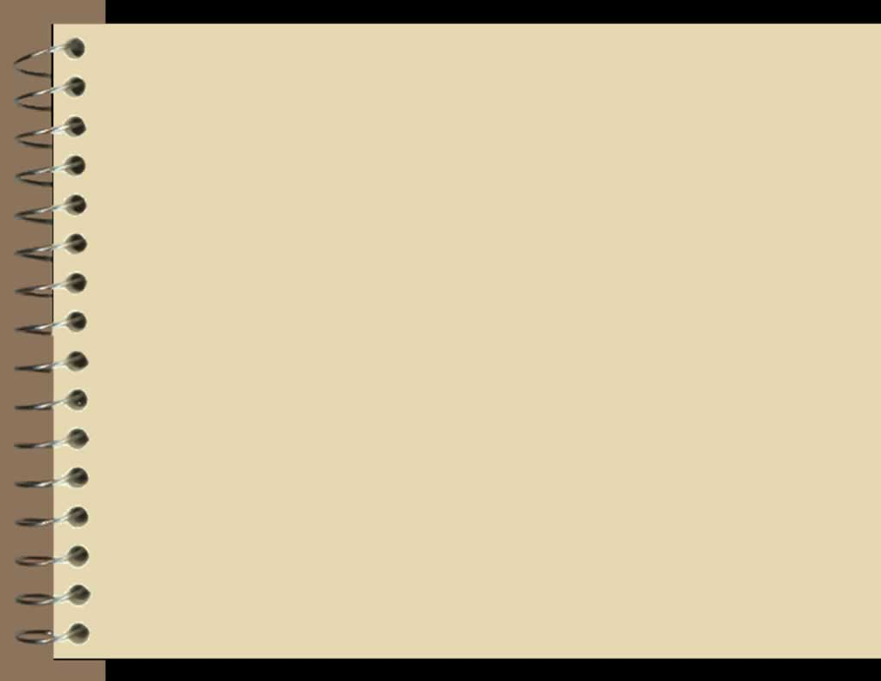
递归还是从汗诺塔说起，先玩玩起。。。

Slide 3
接下来我们看看递归到底是什么？
好吧，简单的说， 递归就是自己调用自己。
但是得满足三个条件：
1、可以把要解决的问题转化为一个新问题，而这个新的问题的解决方法仍与原来的解决方法相同，只是所处理的对象有规律地递增或递减。
2、可以应用这个转化过程使问题得到解决。
3、必定要有一个明确的结束递归的条件。

Slide 4
当你遇到类似于汗诺塔类的递归问题时。
不要急着想整个操作是怎样的，你要知道的是当前的操作是怎样的。。。
就好比汗诺塔，他的操作很简单， 仅仅
将上面的n-1个盘子移到第二个位置，再将最大的n号盘子移到三位置，最后将那些n-1个盘子移到三位置就行了，你不必去想那些n-1个盘子是怎么移的。你只需关心的当前这步是怎样进行的！

Slide 5
现在回归我们的正题。
行列式怎样用递归实现！

Slide 6
行列式
首先你必须知道的行列式的计算方法。
这就相当于你在拿到一个题目，或者碰到一个问题， 你要解决这个问题，则必须想好一种策略，在程序中我们把解决问题的策略叫做算法。

Slide 7
接下来就是考虑如何用程序把它写出来
对于一个程序，最起码的有个输入输出的过程吧， 这里我们就将把行列式的大小，和行列式的每个元素作为输入， 而行列式计算后的结果作为输出。
这是你在准备写一个程序是首先应该想到的！

Slide 8
然后再需要考虑， 要采用哪种数据结构来存贮，来运算。
结合行列式计算中，是需要根据当前的数组，去掉一行一列，形成一个新的数组（又叫什么代数余子式的。）再进行后面的递归计算。
那么怎样来存储这个数组呢？
结构体——是好东西！

Slide 9
有了存贮数据的东西，又知道了思路。
程序也就好写多了。
不多说了， 现在来看看程序。

Slide 10
讲的不好，希望大家能听懂，更希望大家能学到点东西。
我一直都在三楼的302， 如果大家有问题，可以来302，我会尽全力帮你解答。

